Slide 1
Enigmes
Et leurs solutions

Slide 2
Le générateur
Allumer le générateur :
Les câbles bleu et blanc ne sont pas voisins
Le câble noir est voisin du bleu
Le câble blanc n’a pas de voisin
Le câble bleu a un emplacement vide à sa droite

Slide 3
Connexion RZO
Consignes
Deux switchs sont chacun reliés à un équipement
Consignes :
Cable -> switch -> port
Noir -> blanc -> 2
Gris -> blanc -> 4
Gris -> noir -> 3
Bleu -> noir -> 5

Slide 4
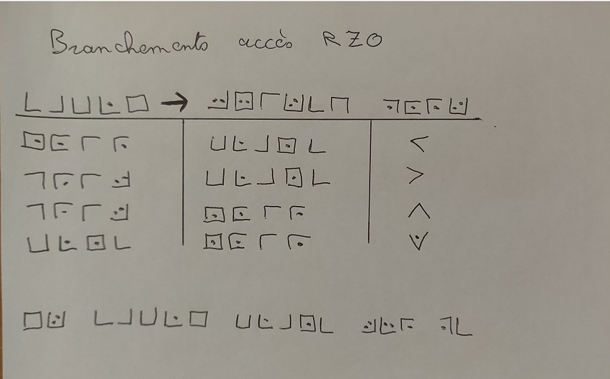
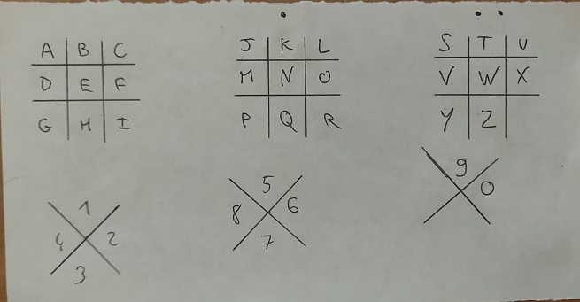
Alphabet codé
Traduction :
Cable -> switch -> port
Noir -> blanc -> 2
Gris -> blanc -> 4
Gris -> noir -> 3
Bleu -> noir -> 5
Traduction :
Brancher le cable gris sur le port 4 du switch blanc et sur le port 3 du switch noir

Slide 5
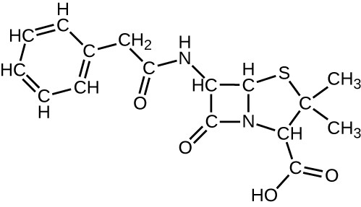
Schéma molécule
Une pochette contient plusieurs dessins similaire d’une molécule
Chaque dessin est numéroté, le numéro du dessin qui correspond au tableau est une partie de solution

Slide 6
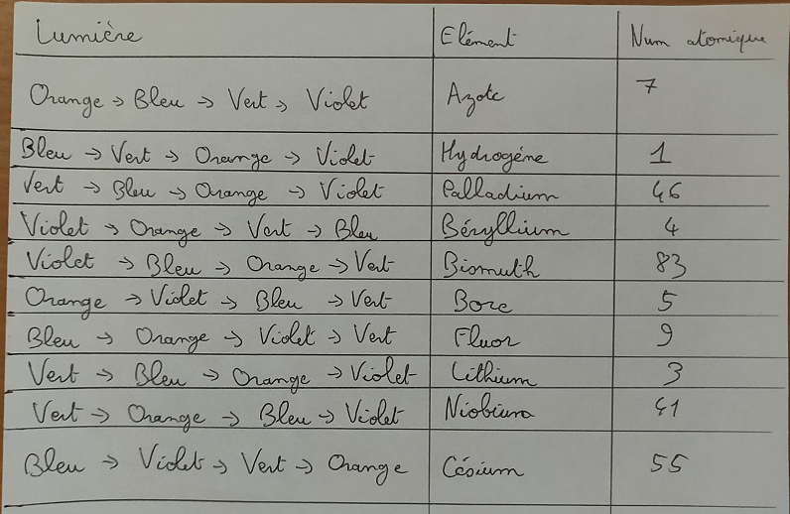
Lampe LED
Lorsque la lampe s’allume, elle fait défiler les couleurs.
L’ordre des couleurs peut donner un élément de réponse

Slide 7
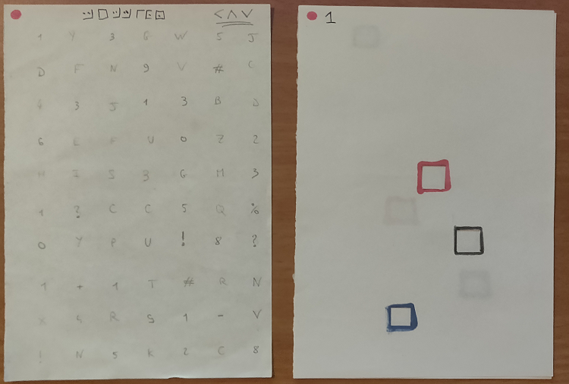
Grille à trous
3 feuilles trouée et numérotées comportent 3 trous chacune
Chaque trou a une couleur.
Le mot de passe est composé des neufs caractères, dans l’ordre des feuilles et couleurs

Slide 8
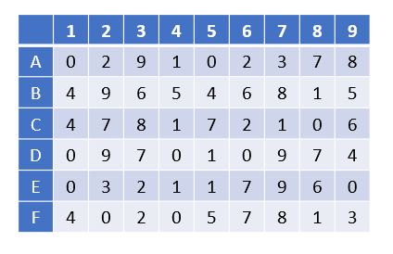
Grille HEXA
Une suite de caractère d’apparence hexa
Rapportés à la grille, chaque binôme donne un chiffre/caractère
Les X chiffres/caractères forment un mdp

Slide 9
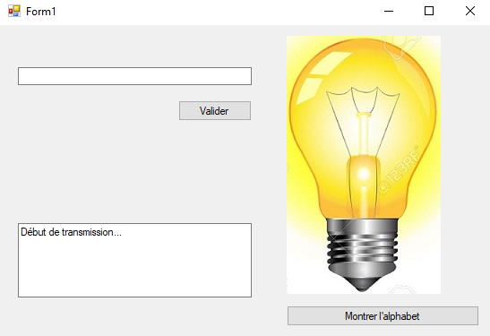
Logiciel morse
Après avoir trouvé l’accès à la session du professeur, le logiciel de morse est disponible
Mdp : comete
Mot morse : frequence

Slide 10
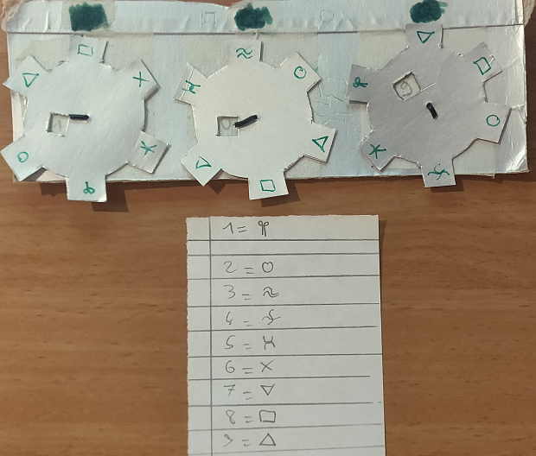
Engrenages
Dissimuler trois symboles
Tourner les engrenages sur les bons symboles pour révéler trois chiffres
Possibilité de cacher les trois roues
Les roues peuvent être plus grandes avec plusieurs trous

Slide 11
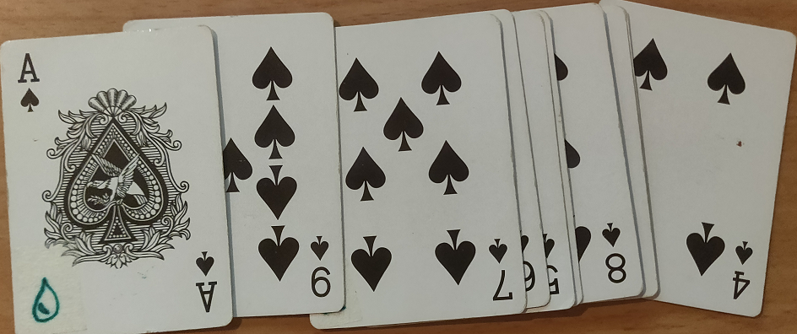
Cartes
Une lettre / symbole est sur chaque carte
Dans l’ordre des cartes ou pas

Slide 12
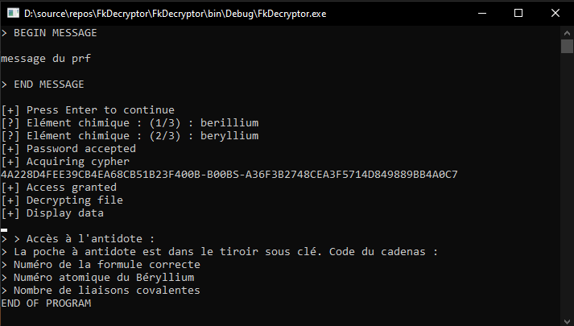
Logiciel déchiffrement
Après avoir trouvé l’accès à la session du professeur, le logiciel de déchiffrement est disponible
Elément chimique : béryllium

Slide 13
Mastermind
649 -> 1 ok
638 -> 1 mal placé
956 -> 2 mal placés
314 -> rien ok
245 -> 1 mal placé
Solution : 589
6490 -> 1 ok
6831 -> 1 mal placé
5962 -> 2 mal placés
3169 -> rien ok
0751 -> 1 mal placé
0287 -> 1 ok, 1 mal placé
Solution : 2485

Slide 14
Suite logique
187
249
321
???
Solution : 413
+1 /2 +2
123
224
325
???
Solution : 426
+101
958
???
Solution : 426

Slide 15
Binaire
1011101010 = 746
Tableau
0001 = 1
0010 = 2
0100 = 4
0101 = 5
Sup :
1000 = 8
1010 = 10
1111 = 15

Slide 16
Décalage de lettres (ROT13)
ZVEBVE
E = R
MIROIR
Substitution simple
Substitution multiple

Slide 17
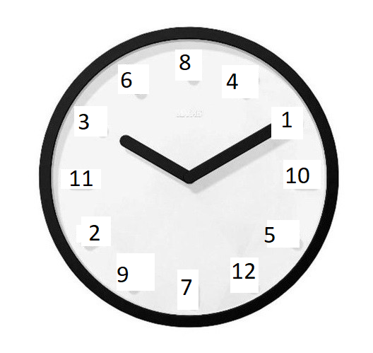
Horloge
Une heure peut donner un couple de chiffres / caractères / symboles
Retirer une aiguille ?

Slide 18
Labyrinthe
Point de départ donné
Liste de déplacements (5 à gauche, 2 en haut, etc)
462 | 212 | 365 | 247 | 989 | 218 | 107 | 109 | 475 | 679
115 | 255 | 856 | 470 | 285 | 203 | 734 | 786 | 177 | 101
181 | 955 | 835 | 566 | 710 | 750 | 757 | 619 | 727 | 739
993 | 674 | 564 | 784 | 311 | 474 | 899 | 213 | 674 | 151
699 | 811 | 407 | 748 | 442 | 327 | 973 | 107 | 881 | 757
685 | 744 | 164 | 609 | 801 | 405 | 828 | 309 | 354 | 279
789 | 107 | 897 | 687 | 273 | 784 | 211 | 748 | 882 | 658
800 | 551 | 817 | 404 | 772 | 298 | 368 | 340 | 811 | 272
210 | 314 | 632 | 258 | 548 | 469 | 554 | 813 | 912 | 329
499 | 268 | 307 | 586 | 781 | 142 | 696 | 902 | 175 | 767

Slide 19
Schéma UV
Schéma à moitié visible, lisible à la lampe UV
Table de correspondance
« labyrinthe » : chiffres visibles, fleches en UV

Slide 20
Leviers colorés
1 - inverser 1 et 3 (allumer 1 et 3)
2 - inverser 1 (éteindre 1)
3 - inverser 2 et 3 (allumer 2 et éteindre 3)
4 - inverser 4 (allumer 4)
5 - inverser 1 et 3 (allumer 1 et 3)
Ordre des boutons 1 3 2 4 1

Slide 21
Trucs possibles
Crocheter le cadenas d’entraînement
Interception VHF
Message lisible dans un miroir
Mug thermoreactif
Coller quelque chose avec des aimants
Feuille indice déchirée / dessin a reconstituer
Chiffre / symbole sur les bandeaux

Slide 22
Arduino
Boutons poussoir
En chaine (avec des faux boutons)
A appuyer en séquences
Interrupteurs levier
Potentiomètre
Buzzer
Laisser des fils apparents à débrancher
Affichage
Led rouge/verte
7 segments
LCD
RFID
RF
Boite avec multiples branchements possibles, il faut relier des paires d’éléments

Slide 23
potentiomètre
3-4 potentiomètres
Chacun allume une rangée de led rouge avec une led verte qui s’allume quand le potentiometre est sur la bonne valeur

Slide 24
Trajets sur carte
Sur une carte afficher un ou plusieurs trajets
Codes couleurs possibles
Donner point de départ et d’arrivée
Utiliser les étapes (nom des villes, directions N/S E/O)

Slide 25
Disséminer plusieurs exemplaires de quelque chose (fiole, papier,)
Chaque ex. a des caractères/éléments notés
Il faut trouver le seul élément communs à tous les exemplaires
Cet élément commun peut servir à situer le joueur, donner un indice etc

Slide 26
Coordonnées sur une carte
Diffusion msg sur PMR
Truc a réparer, compléter, reconstruire

Slide 27
mettre un numéro sur les fioles
ordre de couleur -> donne combinaison de la clé de sortie

